Slide 1

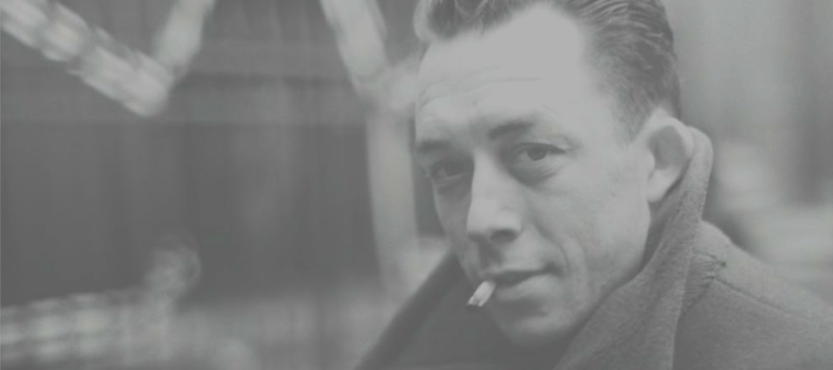
Collège des Sciences Humaines
Philologie polonaise
Études de duxième cycle
Élaboré par JOANNA SZYMAŃSKA
Université de Rzeszów
Albert Camus -
la vie et l’œuvre

Slide 2

PLAN DE LA PRESENTATION
  LE VOCABULAIRE THÉMATIQUE
  QUI EST ALBERT CAMUS?
  LA VIE D'ALBERT CAMUS
  SURNOMS D'ALBERT CAMUS
  L’EXISTENTIALISME
  LE CLASSEMENT DE L'OEUVRE DE CAMUS
  LES ŒUVRES LES PLUS CONNUES
    LE MYTHE DE SISYPHE
    L’ ÉTRANGER
    LA PESTE
    L'HOMME REVOLTÉ
  QUIZ
  LA BIBLIOGRAPHIE

Slide 3
LE VOCABULAIRE THÉMATIQUE
absurde (m) - absurd
adhérer – przystąpić
année (f) – rok
classement (m) – podział
conférence (f) – wykład
destin (m) – los/przeznaczenie
Dieu (m) – Bóg
dramaturge (m) – dramaturg
drame (m) – dramat
écrivain (m) – pisarz
essai (m) – esej
essayiste (m) – eseista
événement (m) - wydarzenie
existence (f) – istnienie
existentialisme (m) – egzystencjalizm
fonder - założyć
futilité (f) – daremność

Slide 4
LE VOCABULAIRE THÉMATIQUE
guerre (f)- wojna
journaliste (m) - dziennikarz
le plus – najbardziej
mal (m) - zło
maladie (f) - choroba
œuvre (f) – dzieło
philosophe (m) – filozof
principale – główny
rébellion (f) – bunt
recueil (m) - zbiór
réinterprétation (f) – reinterpretacja
roman (m) – powieść
surnom (m) – pseudonim
totalitarisme (m) – totalitaryzm

Slide 5
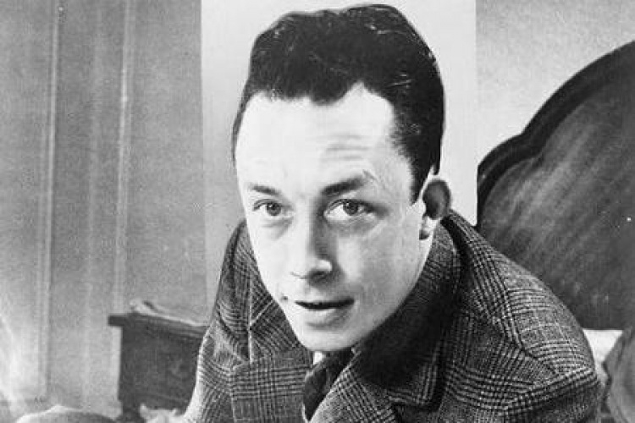
QUI EST ALBERT CAMUS?
  écrivain
  journaliste
  philosophe
  dramaturge
  essayiste
  un des principaux représentants de l'existentialisme dans la littérature

Slide 6

LA VIE D'ALBERT CAMUS
  1913 – naissance à Mondovi (Algérie)
  1932 - début des études à l'Université d'Alger
  1934 – mariage avec Simone Hié
  1935 – adhésion au Parti communiste algérien (PCA)

Slide 7
LA VIE D'ALBERT CAMUS
  1936 – création du „Théâtre du Travail”
  1937 – 1940 - travail dans le quotidien anticolonial Alger Républicain
  1942 - débuts avec le roman "Strangers" et un voyage permanent à Paris
  1957 - réception du prix Nobel de littérature
  1960 – mort d’Albert Camus

Slide 8

  Vincent Capable
  Jean Meursault
  Louis Neuville
  Demos
  Irenée
SURNOMS
D'ALBERT CAMUS

Slide 9
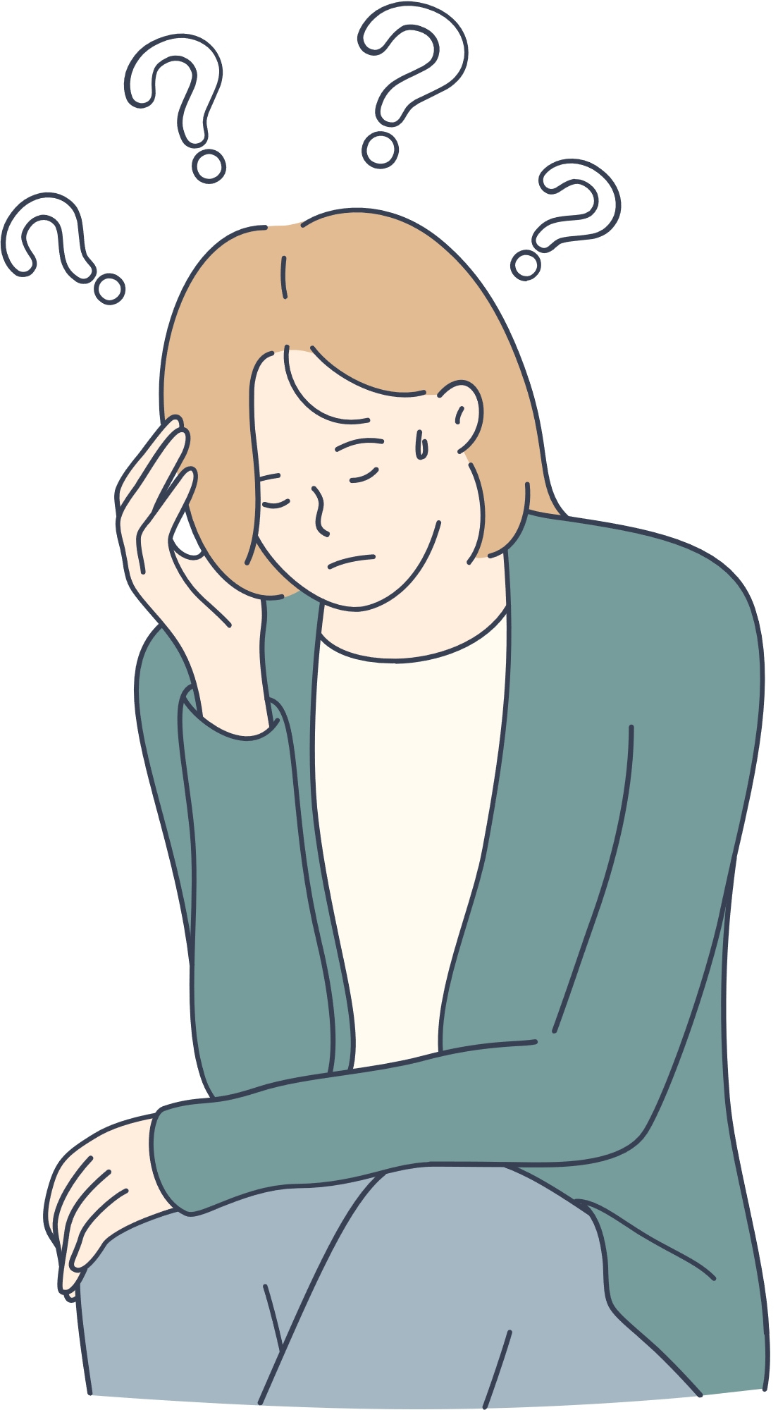
L’EXISTENTIALISME
  la non-existence de Dieu
  la futilité de la vie humaine
  la responsabilité humaine de son propre destin
  l’absurdité de la vie
  la philosophie de la rébellion

Slide 10

LE CLASSEMENT DE L'OEUVRE
DE CAMUS
• des romans
(L’étranger; La Peste; La chute; Le premier homme)
• des drames
(Caligula; L’État de siège; Le Malentendu; Les Justes)
• des essais
(Le mythe de Sisyphe; Côté droit et côté gauche; L'Homme Revolté)
• des recueils de nouvelles
(L’exile et le royaume; L’été)

Slide 11

LES ŒUVRES LES PLUS CONNUES

Slide 12

L’étranger
  l'année de publication: 1942;
  le roman;
  conférence littéraire sur la philosophie existentielle;
  "classique de l'absurde"

Slide 13

Le mythe de Sisyphe
  l'année de publication: 1942;
  l'essai philosophique;
  présentation de la philosophie de l'absurde;
  réinterprétation du mythe

Slide 14

La peste
  l'année de publication: 1947;
  le roman parabolique;
  la maladie = le mal, la guerre, le totalitarisme, l’absurde

Slide 15

L'homme révolté
  l'année de publication: 1951;
  l’essai;
  la rébellion et la révolution au temps de l'Europe

Slide 16
QUIZ
En quelle année est né Albert Camus?
A. 1925
B. 1913
C. 1909
Quels sont les essais de Camus les plus connus?
A. La Peste; La chute; Le premier homme
B. Le mythe de Sisyphe; Côté droit et côté gauche; L'Homme Revolté
C. L’exile et le royaume; L’été
Le théâtre fondé par Camus est :
A. Théâtre du Vieux-Colombier
B. Théâtre des Abbesses
C. "Théâtre du Travail"
Qu'est-ce qui a causé la mort de Camus?
A. l'empoisonnement
B. la maladie
C. accident de voiture
Avec quel livre Camus a-t-il fait ses débuts?
A. L’étranger
B. La peste
C. L'homme révolté

Slide 17
QUIZ
En quelle année est né Albert Camus?
A. 1925
B. 1913
C. 1909
Quels sont les essais de Camus les plus connus?
A. La Peste; La chute; Le premier homme
B. Le mythe de Sisyphe; Côté droit et côté gauche; L'Homme Revolté
C. L’exile et le royaume; L’été
Le théâtre fondé par Camus est :
A. Théâtre du Vieux-Colombier
B. Théâtre des Abbesses
C. "Théâtre du Travail"
Qu'est-ce qui a causé la mort de Camus?
A. l'empoisonnement
B. la maladie
C. accident de voiture
Avec quel livre Camus a-t-il fait ses débuts?
A. L’étranger
B. La peste
C. L'homme révolté

Slide 18

RÉSUMÉ
La présentation contient les informations les plus importantes sur:
  des événements de la vie d'Albert Camus;
  les déterminants de l'existentialisme;
  classement des oeuvres de Camus et descriptions des plus importantes d'entre elles

Slide 19

LA BIBLIOGRAPHIE
  https://aleklasa.pl/liceum/biografie/camus
  https://fr.wikipedia.org/wiki/Albert-Camus
  https://klp.pl/dzuma/a-9416.html
  https://klp.pl/obcy/
  https://pl.wikipedia.org/wiki/Albert-Camus
  https://pl.wikipedia.org/wiki/Mit-Syzyfa
  https://www.edukator.pl/resources/page/albert-camus/3570
  https://www.linternaute.fr/biographie/litterature/1755178-albert-camus-biographie-courte-du-prix-nobel-auteur-de-l-etranger/

Slide 20

LA FIN

